Slide 1
RollingPuppy StoryBoard
RollingPuppy Team Project

Slide 2
문서이력
버전 | 수정 사유 | 고친 사람 | 날짜
V0.1 | 초안작성 | 이경민 | 2014.03.19

Slide 3
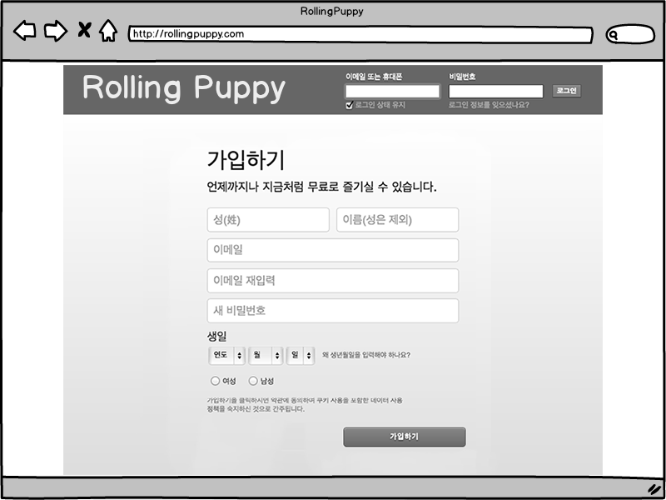

Slide 4
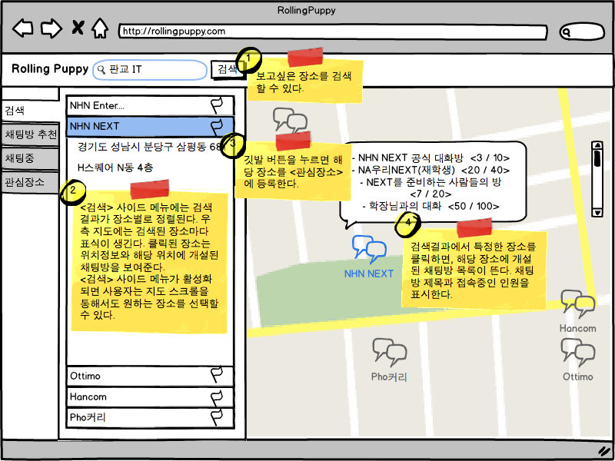

Slide 5
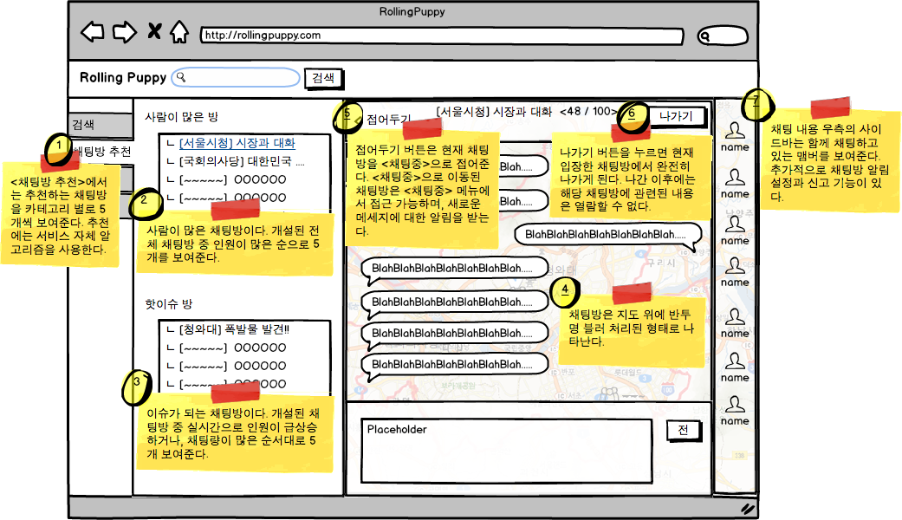

Slide 6
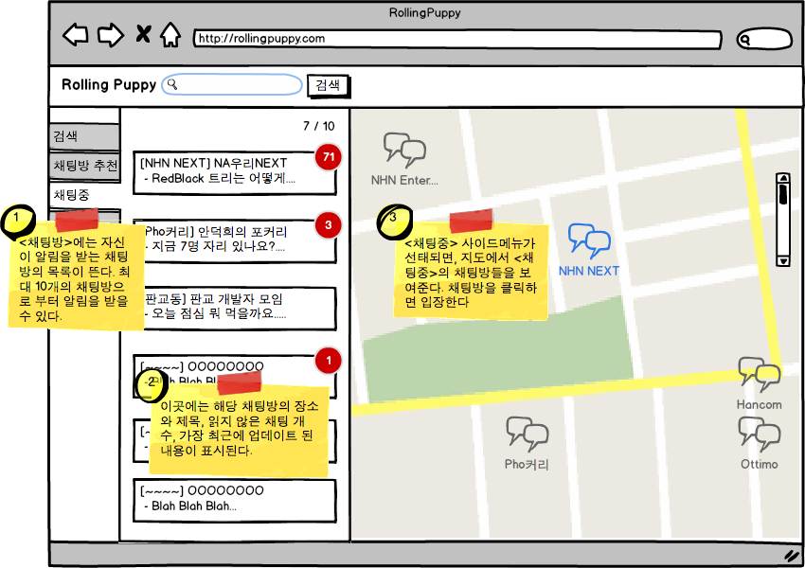

Slide 7
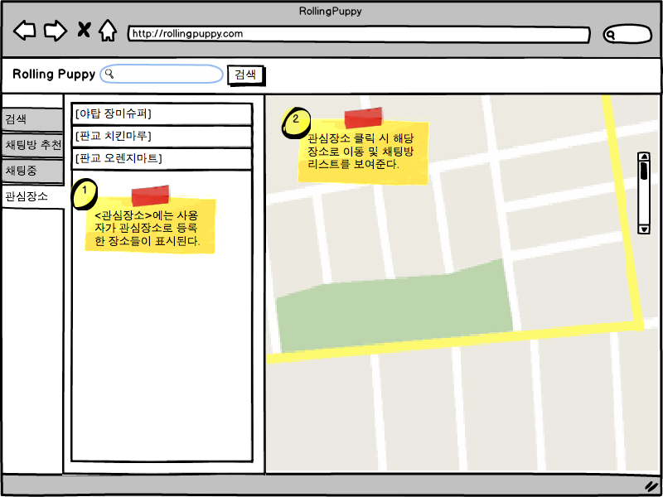

Slide 8
